Slide 1
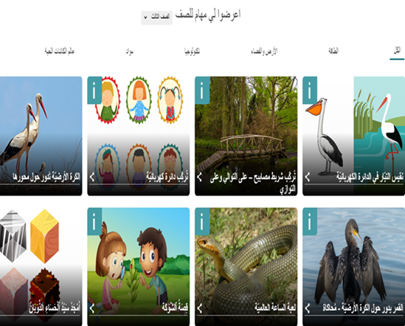
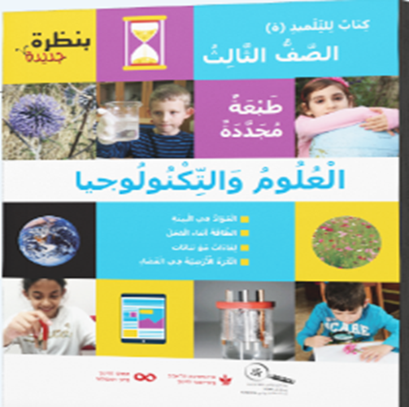
نَتَعَلَّمُ الْعُلُوْمَ وَالتِّكْنُولُوجيا
الصَّفُّ الثّالِثِ
فعّالياتٌ لافْتِتَاحِيَّةِ السَّنَةِ الدِّرَاسِيَّةِ
Notes:
למורה: מטרת פעילות הפתיחה היא לעורר עניין וסקרנות ללמוד מדע וטכנולוגיה ולהפגיש אותם עם נושאי הלימוד שילמדו בכיתה ג. שתי הפעילויות הראשונות עוסקות בפליאה (האחת בתחום הטכנולוגיה והשנייה בתחום תכונות חומרים) והפעילות השלישית עוסקת בהכרת נושאי הלימוד שבספר.

Slide 2
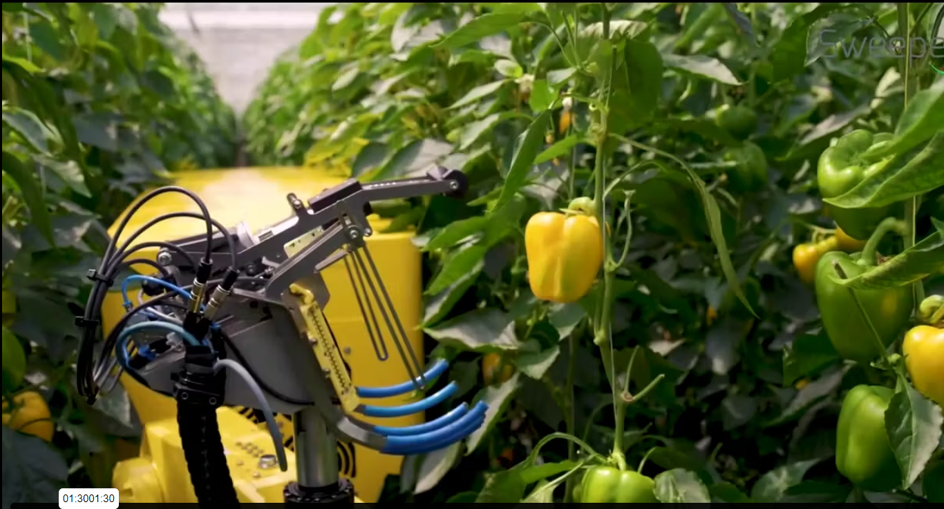
مَاذَا تَرون فِي الصُّورةِ؟
فعاليّة 1
Notes:
פליאה: ילדים נולדים עם יכולת התפעלות טבעית. עם התבגרותם מידת הפליאה מהעולם שסביבם יורדת. מתבגרים לעומתם נוטים להתלהב יותר מפלאי הטכנולוגיה ומעשה ידי האדם.
הסרטון הזה מציג את הפליאה מתבונת האדם: יכולתו של האדם לפתור בעיות.
מקרינים את הסרטון ומציגים מטלת צפייה: מה ראיתם? מה הרגשתם?

Slide 3
مَاذَا شَاهَدْتٌمْ؟
مَاذَا أَعْجَبَكُمْ؟
Notes:
למורה: מבקשים מהתלמידים להשיב בקבוצות על השאלות הבאות: מה רואים בסרטון? מה מפתיע בסרטון? מה הרגשתם בעקבות הצפייה בסרטון? לאחר מכן משתפים את הידע והרגשות במליאה.

Slide 4
نَتَعَلَّمُ كَلِمَةً
إنْدِهَاش
مُثير، رائِع، مُشوق، جَميل، مُلفت للنظر، مُدهش.
Notes:
למורה: מציגים לתלמידים את המילה פליאה. שואלים אותם: מה מזכירה לכם המילה פליאה? מבקשים מהם להביא דוגמאות לדברים אשר הפליאו אותם. את הפליאה מבטאים לרוב באמצעות ביטויים כמו: מדהים, וואי, מפליא, מיוחד, מרהיב ועוד

Slide 5
ماذا تُشاهدونَ في الفيلمِ؟
هَيَّا نَتَعَرَّف عَلَى: إِنْسَانٍ آلِيٍّ "رُوبُوت" لِقَطْفِ الْفِلْفِلِ
מָה עוֹשֶׂה הָרוֹבּוֹט הַזֶּה?
Notes:
למורה: מזמינים את התלמידים לצפות שוב ברובוט ולשים לב למבנה ולפעולות שהוא עושה. הרובוט הוא דוגמה של פתרון טכנולוגי שמגביר את היכולת של בני האדם. הודות לרובוט הזה חוסכים מאמץ פיסי של בני האדם (קטיף, נשיאה) וכן דיוק בקטיפה של הפרי בתזמון המתאים של הבשלתו. את הרובוט פִּתְחו באוניברסיטת בן גוריון בנגב בשיתוף עם אוניברסיטת ווֹג'ִנִיגֶן שבהולנד.

Slide 6
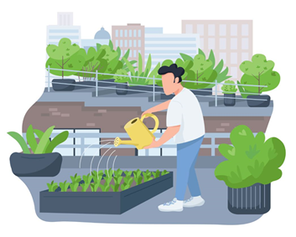
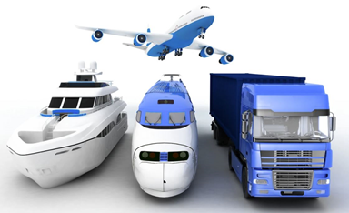
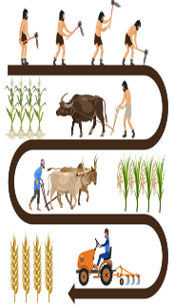
البَشَر يَصْنَعُوْن التِّكْنُوْلُوجيا
Notes:
למורה: מציגים לתלמידים את התמונות ומבקשים מהם להשיב על השאלה: איך היו נראו החיים שלנו ללא מוצרים אלה? מבקשים מהתלמידים להביא דוגמאות נוספות של מוצרים טכנולוגיים שנמצאים בילקוט, בכיתה, בחצר בית הספר, בבית וכדומה.

Slide 7
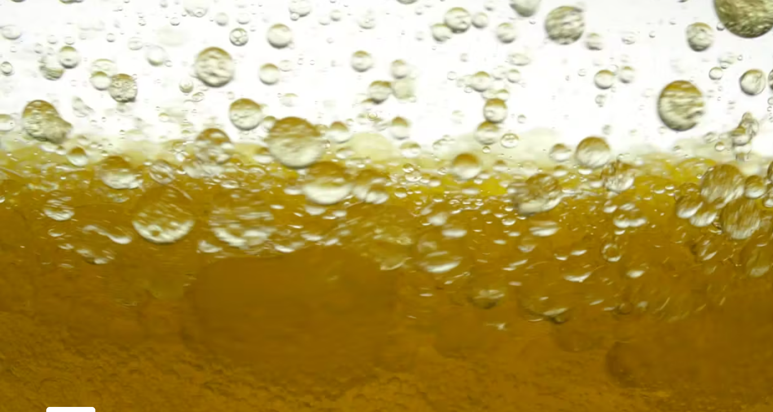
فَعّالية 2
مَاذَا تَرون؟
Notes:
למורה: מבקשים מהתלמידים לדון בקבוצות בשאלות הבאות: מה רואים בסרטון? מה מפתיע בסרטון? מה הרגשתם בעקבות הצפייה בסרטון? לאחר מכן משתפים את הידע והרגשות במליאה.

Slide 8
مَاذَا شَاهَدْتٌمْ؟
مَاذَا أَعْجَبَكُمْ؟
Notes:
למורה: מבקשים מהתלמידים להשיב בקבוצות על השאלות הבאות: מה רואים בסרטון? מה מפתיע בסרטון? מה הרגשתם בעקבות הצפייה בסרטון? לאחר מכן משתפים את הידע והרגשות במליאה.

Slide 9
مَا الذي أَدْهَشَكُم؟
مُلفت لِلنظر
مُثير
رائِع
مُشوق
مُدهش
Notes:
למורה: מבקשים מהתלמידים לתאר את תחושות הפליאה מהסרטון בעזרת המילים שנלמדו בפעילות הקודמת (תרגול). אפשר כמובן להשתמש במילים נוספות כגון: מהמם, לא יאומן, מגניב.

Slide 10
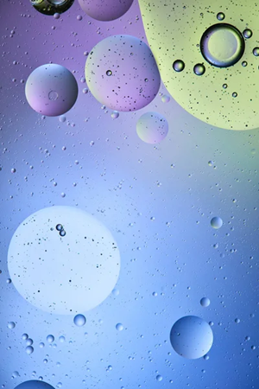
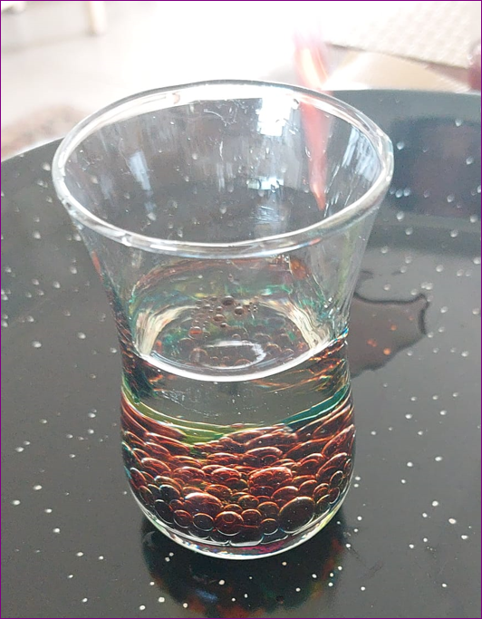
نَتَمَعَّن فِي الظَّاهِرَةِ مَرَّةً أُخْرَى
Notes:
למורה: בשקופית רואים תופעה דומה. רואים נוזל ובתוכו כדורים רבים כמו בועיות. שואלים: מה זה?
אוספים תשובות מבלי להיות שיפוטיים

Slide 11
نَسألُ أسئلةً
كَلِمَاتُ اسْتِفْهَامٍ:
لِماذا؟
ماذا؟
كَيفَ؟
مَن؟
أينَ؟
مَتى؟
Notes:
למורה: מבקשים מהתלמידים לנסח שאלות בעקבות הצפייה בסרטון ובתמונות. מומלץ, להכין מראש פתקים של מילות שאלה (מילת שאלה בכל פתק) ולבקש מכל תלמיד/ה לנסח שתי שאלות.

Slide 12
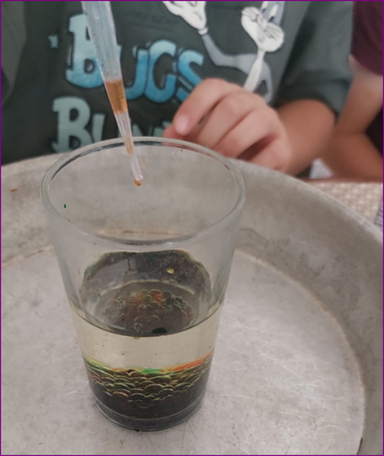
نُجَرِّبُ، نَبْحَثُ وَنَكْتَشِفُ
نُقَطِّرُ قَطَرَاتٍ مِنَ الْمَاءِ الْمَصْبُوْغِ فِي كَأسٍ مِنَ الزَّيْتِ.
Notes:
למורה: מכינים תמיסות צבעוניות מצבעי מאכל. ממלאים כוס בשמן (עד המחצית). מטפטפים בעזרת טפי טיפות של תמיסה צבעוני לתוך כוס השמן. המים כבדים יותר מהשמן ולכן טיפות התמיסה הצבעונית שוקעות לתחתית הכוס. כאן התלמידים נפגשים עם תכונת המסיסות שאותה ילמדו בשער חומרים סביב. חשוב שההתנסות תהייה אישית או בזוגות.

Slide 13
مَاذَا سَنَتَعَلَّمُ فِي هَذِهِ السَّنَةِ؟
Notes:
למורה: מציגים לתלמידים את נושאי הלימוד המרכזים (מופיעים בכריכת הספר)

Slide 14
مَاذَا يوجدُ في الكتابِ
Notes:
למורה: מבקשים מהתלמידים לדפדף ולעיין בספר ולגלות בהן דברים מעניינים ומסקרנים. אפשר גם לכוון לנושאים חדשים שאינם מוכרים להם. אפשר לחלק את הכיתה לארבע קבוצות. כל קבוצה תתמקד באחד השערים. לאחר מכן, משתפים במליאה.

Slide 15
مَوْقِعُ بِنَظْرَةٍ مُحَوْسَبَةٍ
Notes:
למורה: במבט מקוון הוא מרחב למידה היברידי, חדשני ועשיר להוראת מדע וטכנולוגיה בכיתות א-ו. במרחב הלמידה ספרים דיגיטליים בתקן מתקדם של סדרת הלימוד "במבט חדש" ויחידות תוכן דיגיטליות.

Slide 16
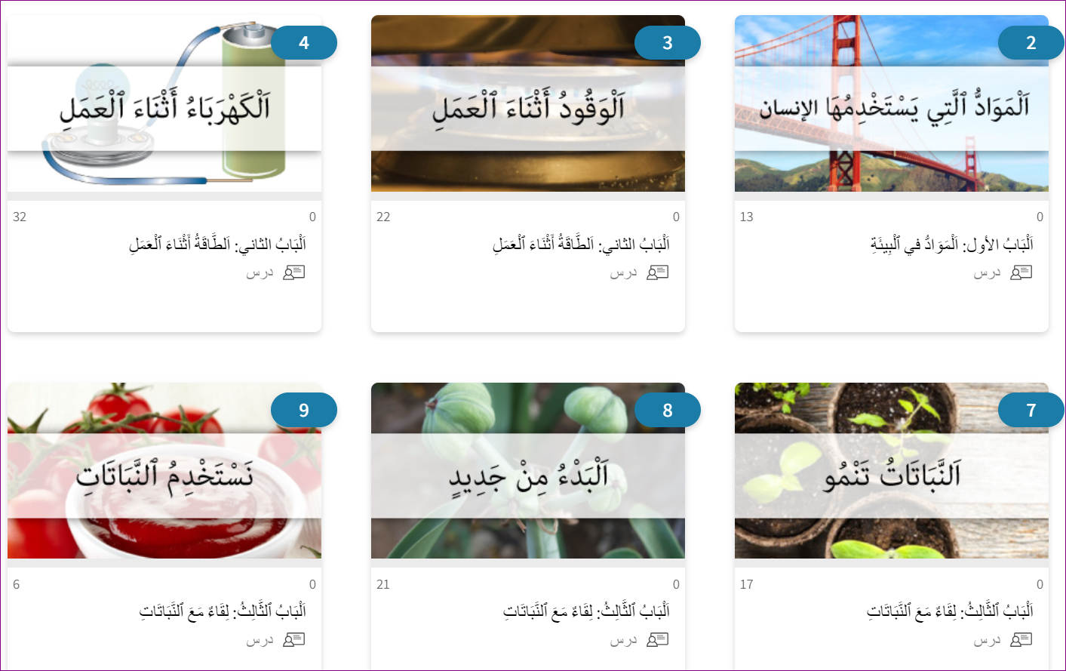
كِتابٌ مُحَوْسَبٌ
Notes:
למורה: הספרים הדיגיטליים כוללים שכבות מידע ופעילויות לתמיכה בתוכן המופיע בספרים וכן מערכת לניהול הלמידה. שכבות המידע במשימות בספרים הדיגיטליים מאפשרות לתלמידים לבצע את המשימות בסביבה מקוונת אינטראקטיבית (במקום נייר ועיפרון), והן גם מספקות כלים להמחשה של תופעות ותהליכים (תמונות, סרטונים, הדמיות) שמוצגים בספרי הלימוד.

Slide 17
وِحْدَاتٌ تَعلِيْمِيَّةٌ مُحَوْسَبَةٌ
عِدَّةُ أَمْثِلَةٍ
Notes:
למורה: כוללות משימות לימודיות אינטראקטיביות, והמיועדות להבניית תשתית מושגית מעמיקה במדע ובטכנולוגיה, מיומנויות חשיבה מסדר גבוה, תהליכי חקר ופתרון בעיות וערכים. למשימות נלווית מערכת לניהול הלמידה. המשימות ביחידות התוכן מיועדות להבנה של ידע ומיומנות ברמות הביסוס, ההרחבה וההעמקה, וכן ליישום הנלמד בהקשרים חדשים. במשימות משולבות אסטרטגיות הוראה-למידה חדשניות, המיושמות ברמה האישית וברמה השיתופית.

Slide 18
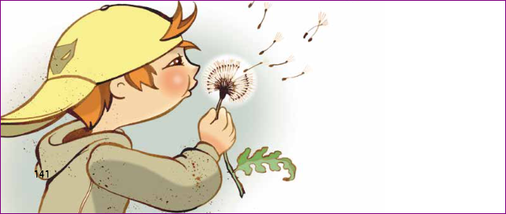
تَمَّ وَلَمْ يَكْتَمِلْ

